Slide 1
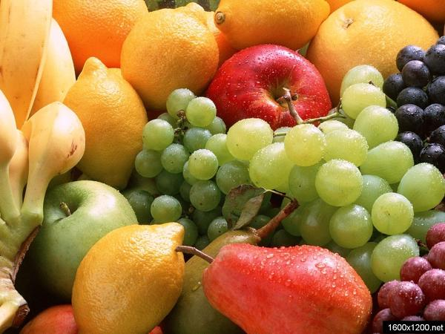
Витамины

Slide 2
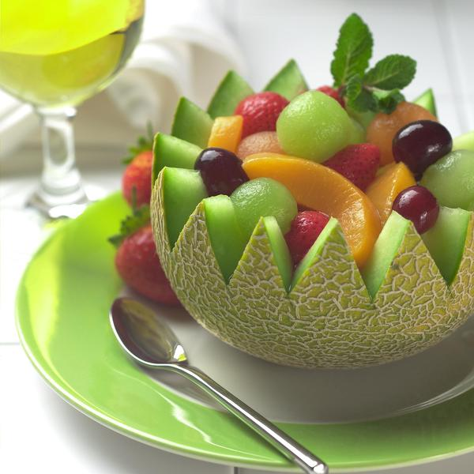
Ешь правильно и
лекарство не надобно.

Slide 3
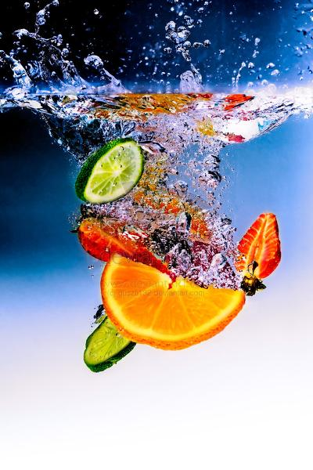
Слово «витамин» придумал американский ученый-биохимик Казимир Функ.
Он открыл, что вещество («амин»), содержащееся в оболочке рисового зерна, жизненно необходимо человеку.
Соединив латинское слово «vita» (жизнь) с «амин» (определенная группа химических соединений) получилось слово витамин.

Slide 4
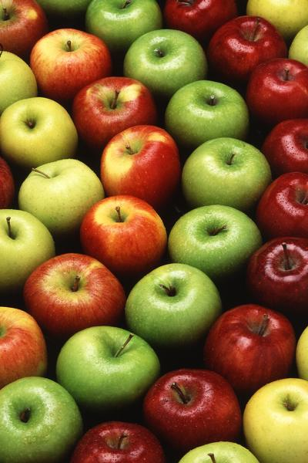
И тогда возникают следующие вопросы:
Для чего человеку необходимы витамины?
Как влияют витамины на здоровье человека?
А вы принимаете витамины?

Slide 5
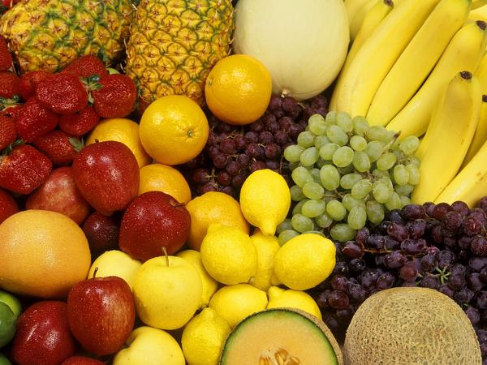
витамины – это вещества, необходимые для нормальной
жизнедеятельности организма человека и хорошего
самочувствия. Витамины увеличивают работоспособность,
способствуют скорейшему выздоровлению человека.

Slide 6
Витаминная азбука

Slide 7
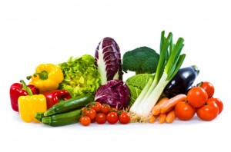
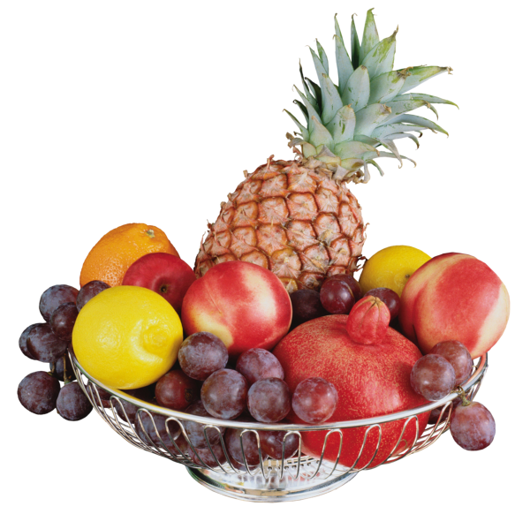
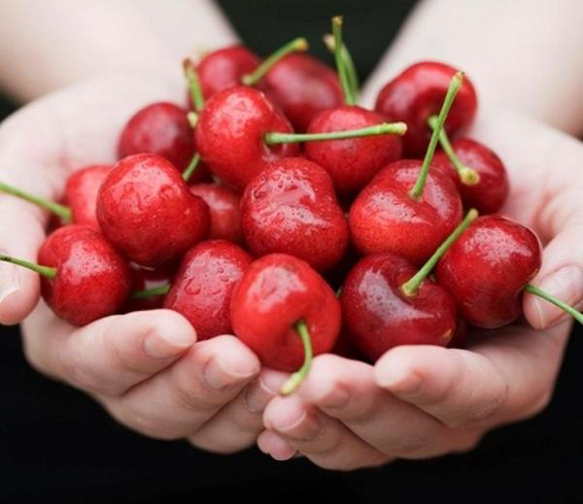
Какие бывают витамины и где они живут?

Slide 8

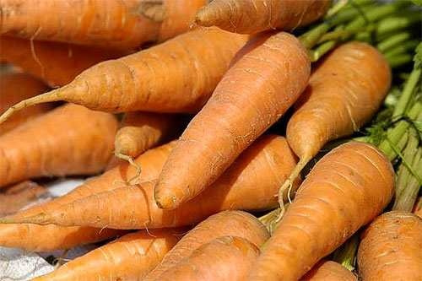
Витамин «А»
А
Первой буквой, как и в нашем алфавите, стоит буква А – это главный
витамин, потому что он обеспечивает нормальное состояние кожи и
слизистых оболочек, улучшает зрение, помогает сопротивляться
заболеваниям и помогает расти и развиваться нашему организму.

Slide 9
А
Витамин А — содержится в животных продуктах, имеющих в своем составе жир: в масле, сыре, молоке, в рыбе, печени. Кроме того, морковь, плоды шиповника, салат, сладкий перец в большом количестве содержит провитамин А (ретинол), который в организме в сочетании с жиром превращается в витамин А.
Поэтому морковь рекомендуется употреблять с ложечкой сметаны, а если вы съели морковку прямо с грядки, то пользы от нее будет мало .

Slide 10
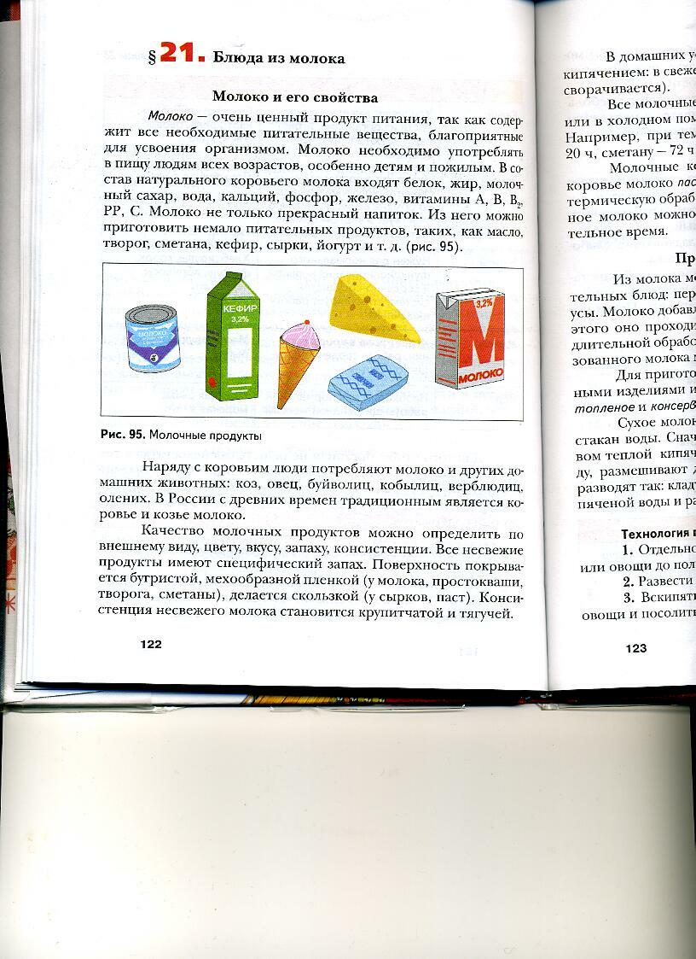
Продукты, где содержится витамин А
А

Slide 11
Витамин В1
В1
У вас часто портится настроение? Вы плохо запомнили домашнее задание, поэтому у вас куда-то пропал аппетит? Все ясно! Вам срочно необходим Витамин B1, который укрепит вашу нервную систему, освежит память, улучшит пищеварение..

Slide 12
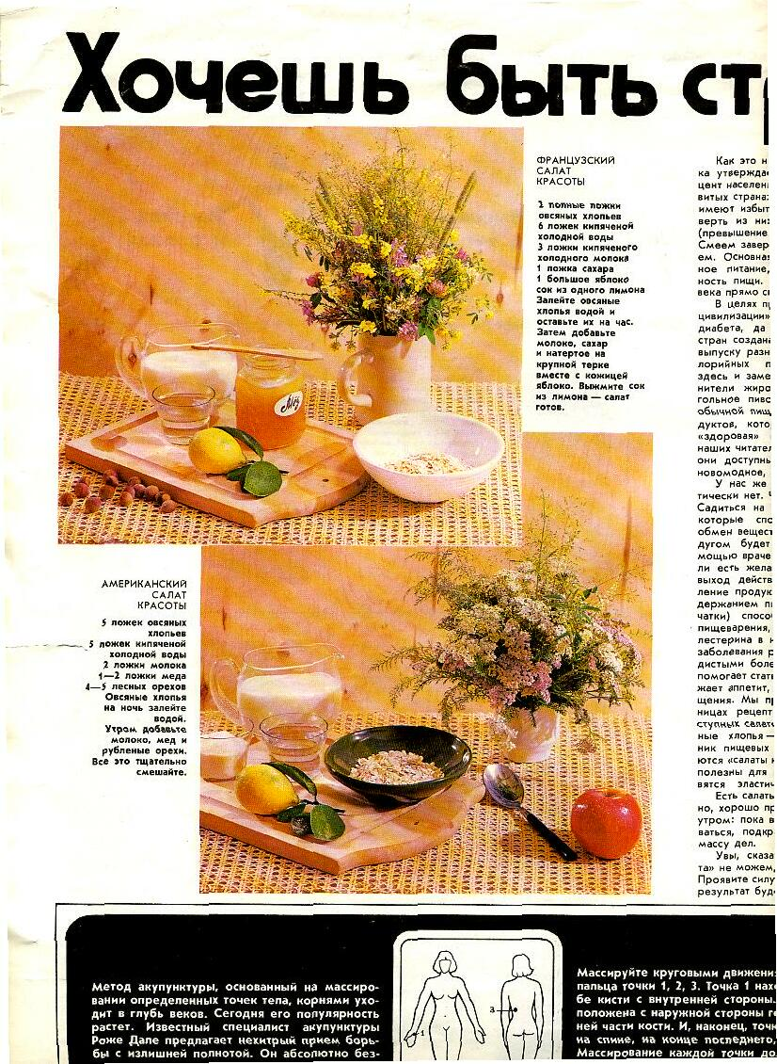
Продукты, где содержится витамин В1
В1

Slide 13
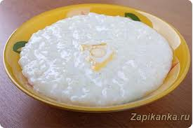
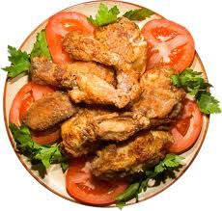
Где искать витамин «В1»?
В1
немедленно налегайте на печеночные котлетки, куриные крылышки с рисовой кашкой и большим куском хлеба. Именно в этих продуктах находится витамин В1

Slide 14
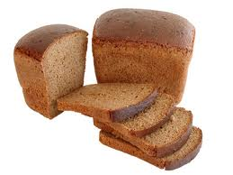
Витамин В2
В1
У вас выпадают волосы и слоятся ногти, ваша энергия на нуле и вы не носитесь на перемене по коридорам? Значит вам не хватает витамина В2.

Slide 15
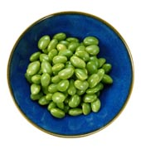
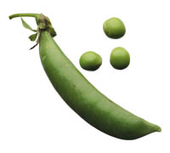
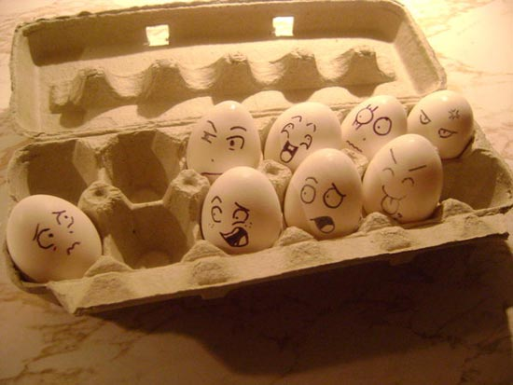
Продукты, которые содержат витамин В2
В2
Если его недостаточно в организме – это беда, вы просто
прекратите расти, поэтому ешьте больше творога, сыра,
яиц, не забывайте про фасоль, горох и с вашим
ростом будет полный порядок!

Slide 16
Если не хватает в организме витамина В6, то у вас плохо растут волосы, хуже всего - понижается гемоглобин в крови.
В6
Вам это не грозит ,
если вы каждый день
пьете молоко и
едите хоть раз в
неделю фасолевый
супчик.

Slide 17
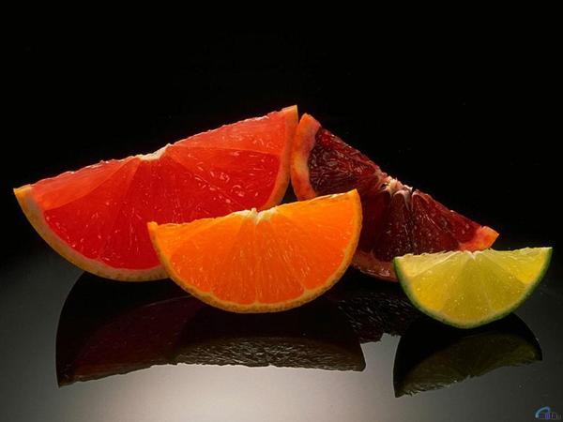
Витамин С
С
Витамин номер два по важности это витамин С. Если вы
часто простываете, быстро утомляетесь и у вас кровоточат
десны, бегите срочно в аптеку за витамином С, потому что
это один из важнейших витаминов, необходимых для
укрепления здоровья!

Slide 18
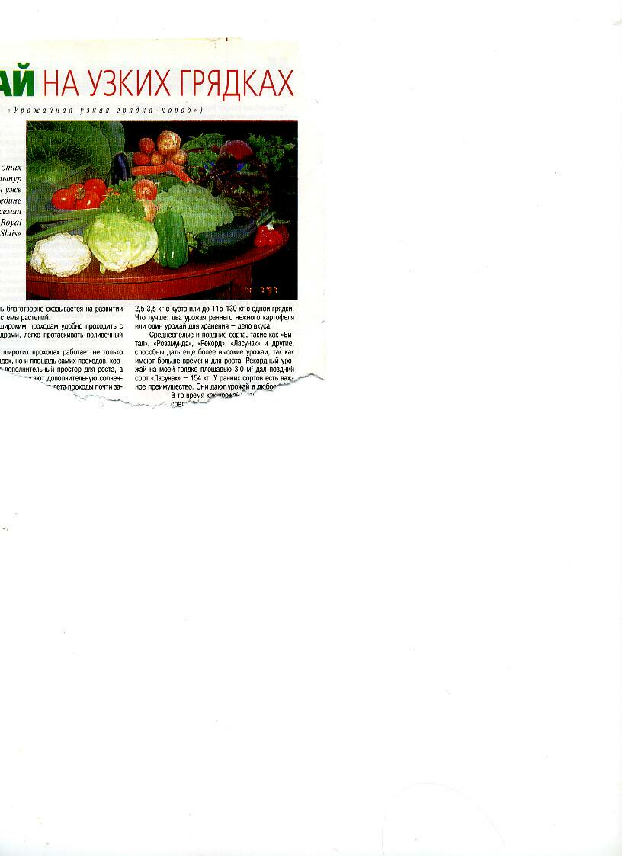
Этот витамин находится в следующих продуктах:
С
Но зачем же в аптеку.
Этот витамин содержится
практически во всех
фруктах и овощах,
ягодах , зелени, в
шиповнике, сладком
перце, черной смородине,
облепихе, капусте,
особенно цветной,
цитрусовых, луке,
петрушке, укропе. Так что
– приятного вам аппетита!

Slide 19
Витамин D
D
Витамин D—обеспечивает нормальное отложение кальция в костях. Правда большая часть витамина D вырабатывается самим организмом человека – в коже, когда она подвергается действию солнечных лучей.

Slide 20
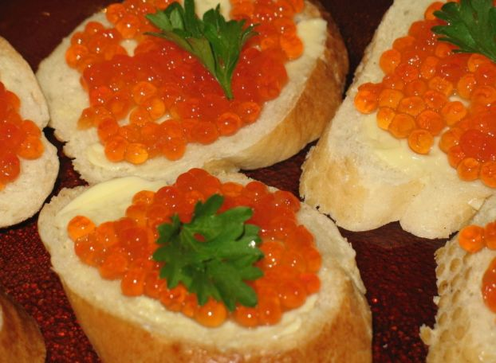
Где же содержится этот витамин?
D
Быстренько приготовьте
салатик из яиц и печени
трески или слопайте
бутерброд с красной икрой и
тогда ваши зубы будут
блестеть белой эмалью, а
кости будут крепкими и вас
никогда не догонит такое
страшное заболевание , как рахит!

Slide 21
Витамин Е
Е
Витамин Е очень важен для нас — девушек, потому что от него зависит наша кожа, на которую очень скоро будет накладываться макияж… Мальчикам он тоже полезен, потому что он необходим для укрепления мышц, чтобы им можно было весь день гонять в футбол и драться.

Slide 22
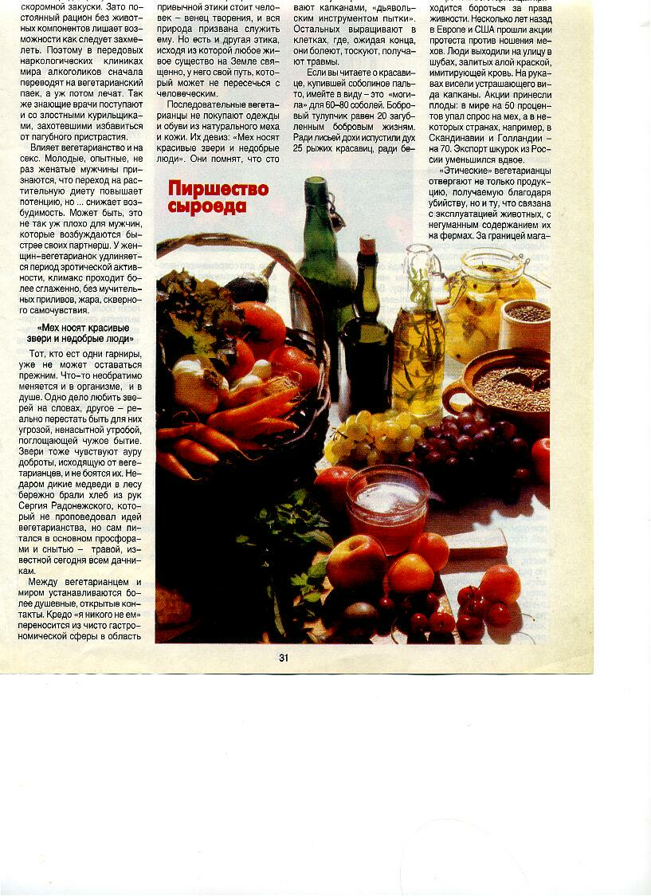
Что необходимо съесть?
Е
А найдете вы его в
зерновых продуктах,
орехах и
растительных
маслах.

Slide 23
Что же разрушает витамины?
Например, можно есть варенье из яблок, а можно есть
яблоко.
Вопрос: в каком случае в организм попало больше витаминов?
Дело в том, что при тепловой обработке большая часть витаминов
улетучивается, особенно нестойкий витамин С. Он может
разрушиться при варке, резке и измельчении овощей, фруктов,
более того, в сырых продуктах содержание этого витамина со
временем уменьшается. Так что старайтесь есть овощи и фрукты
свежими.

Slide 24
Храните нас правильно!
Редис с возмущением сказал:
«Попрошу запомнить: меня
необходимо вымыть, обрезать
ботву, сложить влажным в
целлофановый пакет и
поместить на
нижнюю полку
холодильника!»
Перец промолвил:
«Да, да – на
нижнюю полку,
меня можно и
без целлофана.»
Помидоры, огурцы, кабачки
согласились с этой просьбой,
а вот цветная капуста
прошептала: «А я – большая
неженка, меня нужно хранить
в темноте, иначе я быстро
потемнею.»
Петрушка, укроп и шпинат
хором попросили, чтобы их в
холодильник не помещали,
они там мерзнут. Лучше их
хранить как букет в банке с
водой.

Slide 25
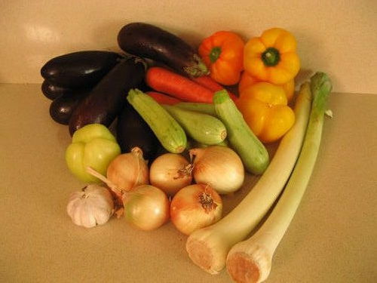
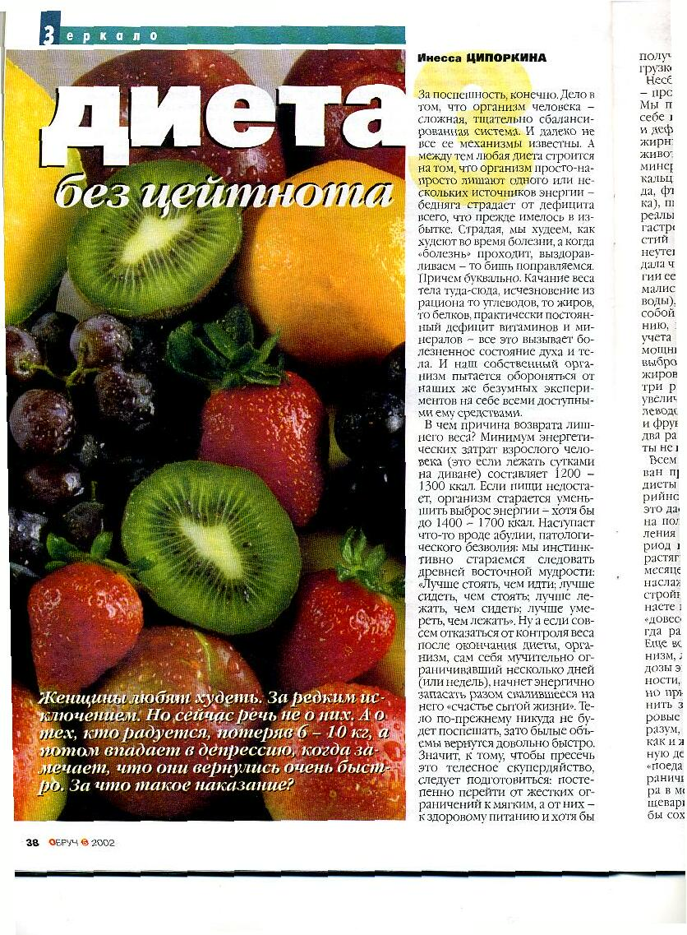
Овощи и фрукты – музыка питания.
Изучив, где
Находятся витамины,
мы с уверенностью
можем сказать, что
больше всего
их содержится в
ягодах, фруктах и
овощах.
Ведь недаром в
Народе создано столько
пословиц и поговорок
об этих продуктах:

Slide 26
Народная мудрость:
Зелень на столе – здоровье на сто лет.
Обед без овощей – праздник без музыки.
Овощи и фрукты – музыка питания.
А вы знаете, что вам необходимо
съедать в день 500-600 г овощей и
Фруктов?

Slide 27
Морковь
Про меня рассказ недлинный:
Кто не знает витамины?
Пей всегда морковный сок
И грызи морковку –
Будешь ты тогда, дружок,
Крепким, сильным, ловким!
В одной морковке содержится
9 мг провитамина А (ретинола).

Slide 28
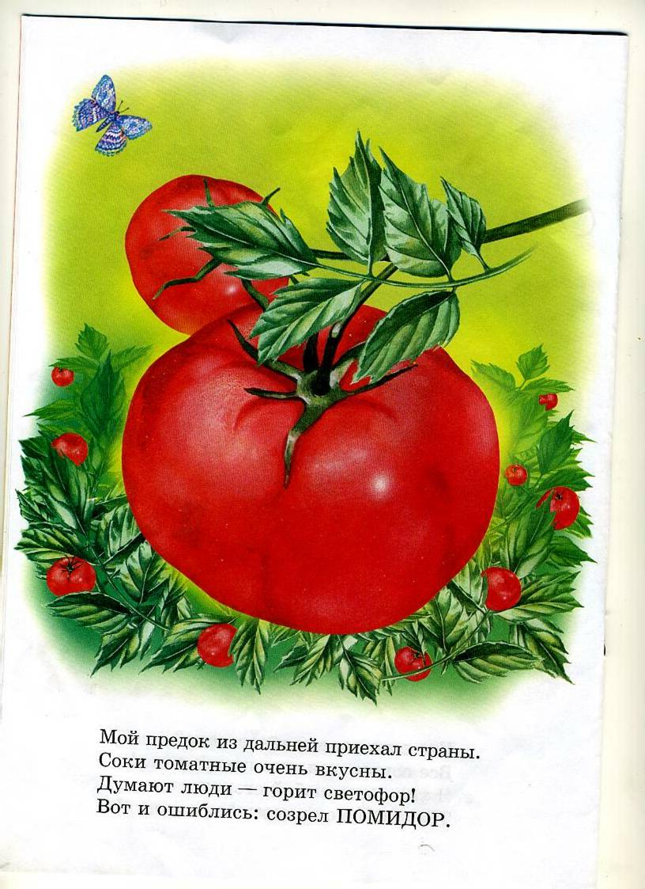
Помидор
Тут надулся помидор
И промолвил строго.
-Не болтай, морковка, вздор,
Помолчи немного.
Самый вкусный и приятный
Уж, конечно, сок томатный!
И действительно, по
содержанию витамина С
помидоры могут сравниться с
лимонами и апельсинами.
В одном помидоре содержится
20 мг витамина С

Slide 29
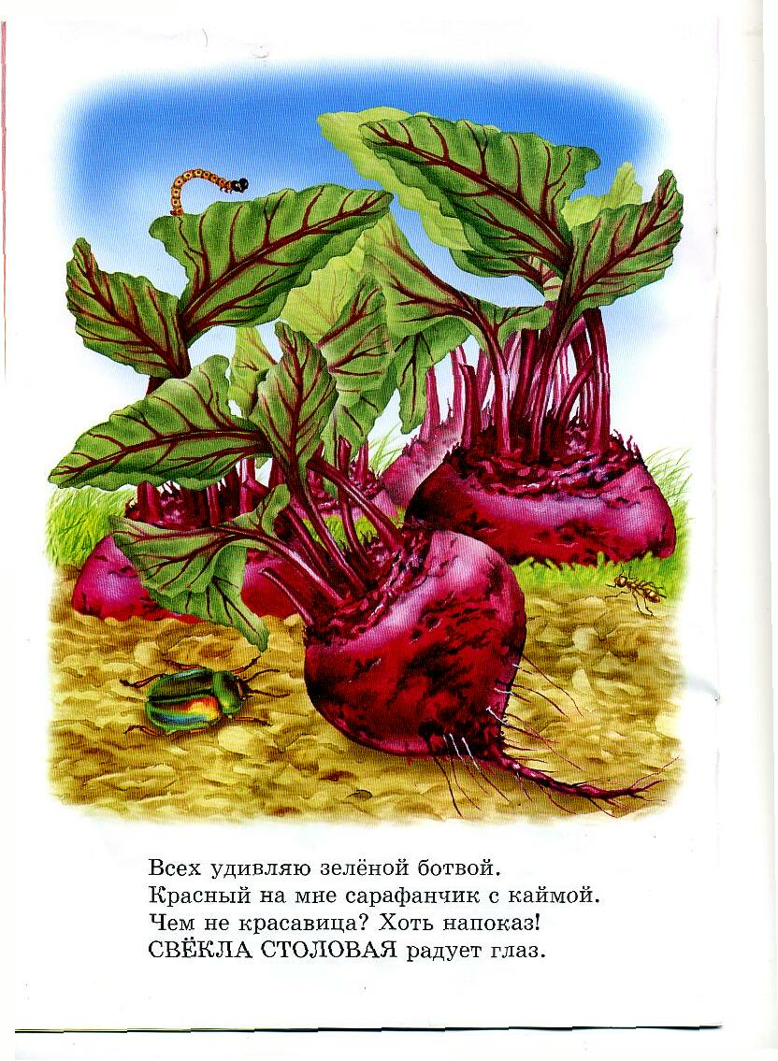
Свекла
От обиды покраснев,
свекла вдруг сказала:
дай сказать хоть слово
мне, выслушай сначала.
Свеклу надо для борща
и для винегрета.
Кушай сам и угощай,
Лучше свеклы нету!
В 100 гр. Свеклы
содержится 10 мг витамина С

Slide 30

Капуста
Ты уж, свекла, помолчи,
Из капусты варят щи.
А какие вкусные
Пироги капустные!
Капусту, правда полезнее
употреблять в сыром виде,
потому что в ней находиться
большое количество витамина
С, (50 мг в 100 гр продукта),
который начинает
распадаться даже при
нарезке, а уж при варке его
совсем мало остается.

Slide 31

Спор овощей
Кто ж из нас, овощей,
Всех вкусней и всех важней?
Кто при всех болезнях
Будет вам полезней?
Чтоб здоровым, сильным быть,
Надо овощи любить
Все, без исключенья,
В этом нет сомнения!

Slide 32
полезные и вредные продукты?
Вредные продукты:
чипсы, пепси, фанта, торты, сникерсы, жирное мясо, шоколадные конфеты.
Полезные продукты:
рыба, геркулес, подсолнечное масло, морковь, лук, капуста, яблоки, груши,
ягоды, орехи.

Slide 33
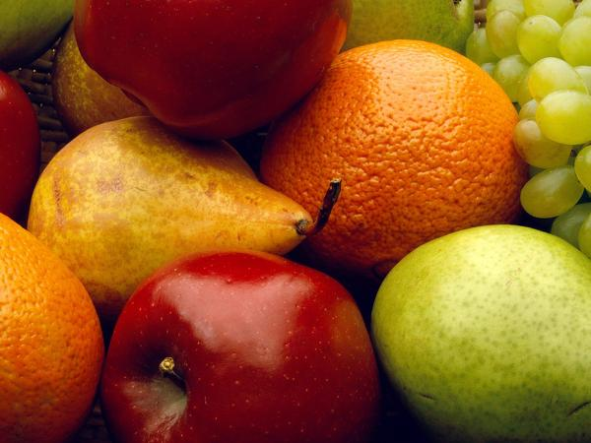
Недаром в народе говорят:
От сладкой еды жди беды.
От умеренной еды –сила, а от обильной – могила!

Slide 34
Итак, мы сегодня познакомились с очень полезными для нашего организма веществами – витаминами.
Чтобы быть здоровыми, нужно знать
витаминную азбуку и правильно питаться.
Ешьте побольше салатов, а не чипсов и
шоколада.
А когда будете готовить себе витаминный салат,
бросьте в него немного любви, чуть-чуть добра,
капельку радости, кусочек нежности.
Эти витамины придадут необыкновенный вкус
любому блюду и принесут вам здоровье.

Slide 35
И помните народную мудрость:
Какова еда и питье –
таково и житье.
Будьте здоровы и
приятного
вам аппетита!

